Slide 1
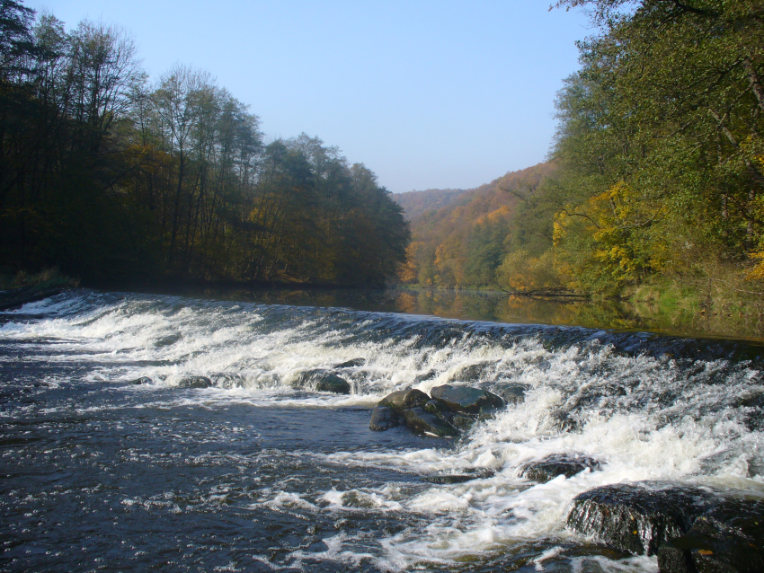
Krajinná ekologie
12. 3. 2013
Úterý 12 – 12.50; Z5
Úterý 19 – 19.50; Z3
Ondřej Kinc
kinc@mail.muni.cz

Slide 2
Co dnes budeme dělat…
ÚSES – úvod do problematiky
Moje krajina – prezentace
Seminární práce - konzultace

Slide 3
!
Seminární práce: body 1 – 2
26. 3. 2013

